Slide 1
СУЧАСНА ФІЗКУЛЬТУРА
Фризбі Алтимат
Підготувала:
вчителька фізкультури
Мельник Н.О.

Slide 2
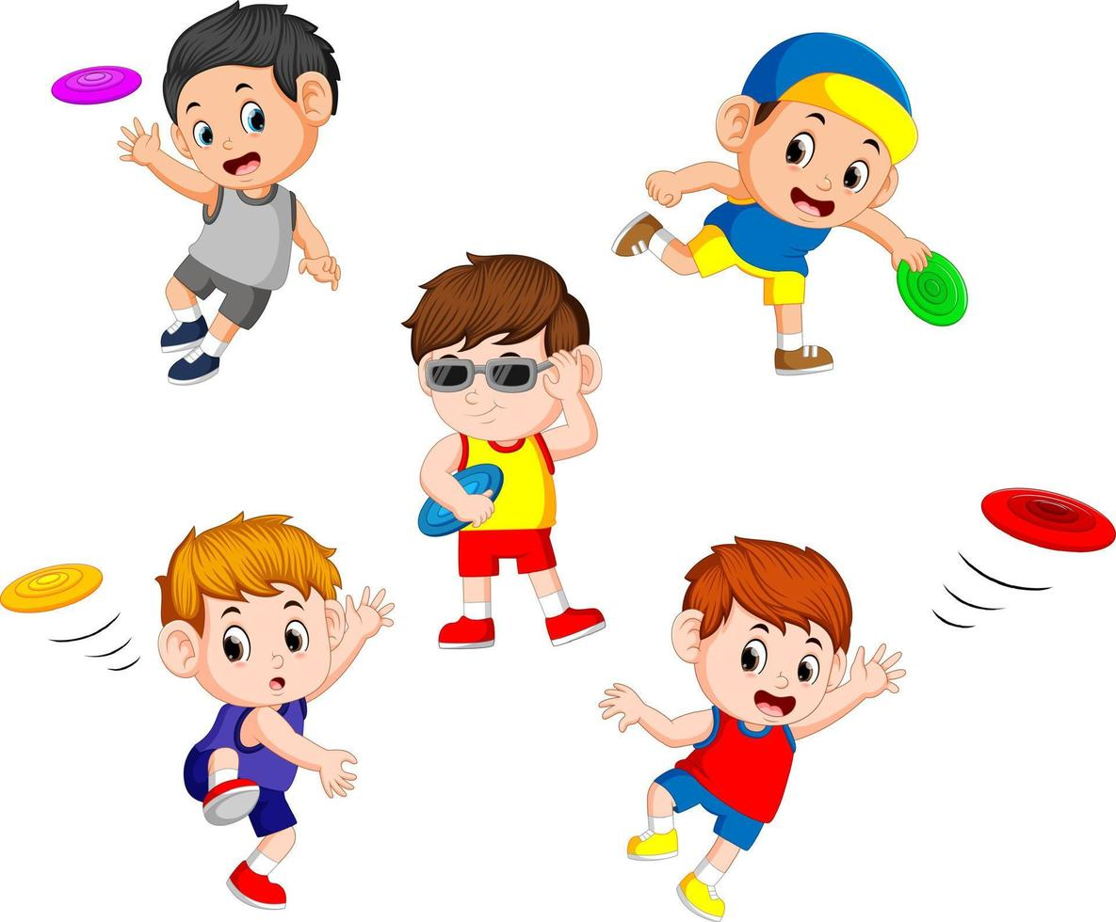
Фризбі алтимат
Азартність ♦♦♦♦♦
Травматичність ♦♦
У фільмах ви могли бачити, як люди кидають один одному яскравий пластмасовий диск. Але це тільки початковий етап фризбі, тільки елемент гри, а її техніка набагато складніша та цікавіша, ніж одноманітне кидання.
Найбільш популярна і відома командна гра з літаючим диском. Гра дуже динамічна і видовищна, вимагає хорошої реакції, техніки кидка, швидкості та витривалості.

Slide 3
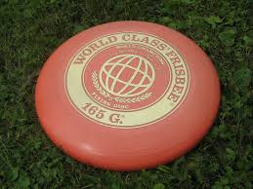
Історія походження
Фризбі (від англ. Frisbee, Frisbie, Frisby) (літаючий диск) – пішло від назви популярної в ХХ ст. іграшки та моди на НЛО.
Наприкінці 1940-х років в Америці була популярна тема невідомих літаючих об'єктів.
Цим скористався Уолтер Моррісон. Він вигадав у 1948 році «літаючу тарілку», яка зовні нагадувала НЛО. Однак цей перший диск був невдалим.
Після низки удосконалень та експериментів тарілка з пластику, зроблена Моррісоном у 1955 році, стала непогано літати над землею і перетворилася на популярний ігровий товар, а у 1957 році за його згодою літаючі тарілки почали випускати під торговою маркою «Pluto Platter» компанії Wham-O.
У той же час студенти Єльського університету у вільний від навчання час кидали один в одного фольгованими жорсткими підставками для пирогів фірми Frisbie Pie Company. Назва «фрісбі» була настільки популярною серед студентів, що представники Wham-O перейменували свої літаючі тарілки у Frisbee.
Одна літера була свідомо змінена, щоб Frisbie Pie Company не могла пред'являти претензії на назву.

Slide 4
Історія походження
Фризбі «Алтимат» виник на основі американського футболу в США у 1967р.
Існує декілька видів гри з фризбі(літаючим диском): алтимат, дискогольф, дабл-диск-корт, дог-фризбі. З них "Алтимат"- найбільш популярніша гра.
Першими почали грати в алтимат студенти Колумбійської школи (Columbia High School). Восени 1967 року Джоел Сильвер запропонував сформувати команду фризбістів. У 1968 році були організовані регулярні ігри. Саме цей рік вважається роком народження алтимату.
Спочатку гра називалась "фризбі-футбол" і, по суті, була варіацією американського футболу з літаючою тарілкою. Перші правила дозволяли бігати з диском і включали лінії боротьби за диск і положення поза грою. Але з часом Сильвер, Хеллрінг, і Хайнс почали змінювати правила. Поступово виключився біг з диском і положення поза грою, були встановлені правила для захисту. Будучи не в змозі вдало визначити поняття порушення, вони пригадали фразу одного гравця, суть якої тепер визначає фол: «Фол - будь-яка дія, достатня для того, щоб викликати гнів твого опонента». Зрештою це вилилось у те, що зараз називається духом гри.

Slide 5
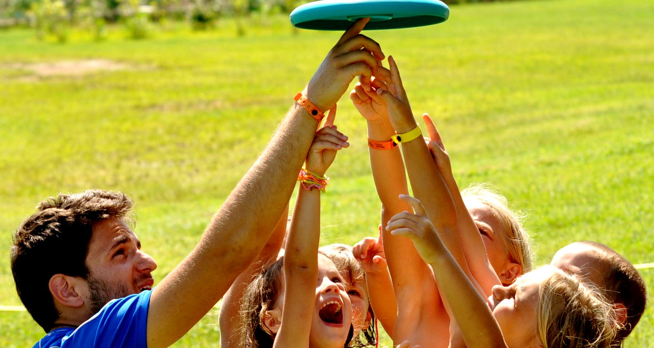
Особливості гри
Алтимат (англ. «ultimate» – «елементарний») — це командний неконтактний вид спорту з летючим диском.
Гру проводять між двома командами в прямокутному полі із зонами на кінцях.
Ціль — передачами провести диск через ігрове поле до зони суперника, де його мусить зловити один з гравців команди.
Відмінна особливість алтимату — відсутність арбітрів та наявність поняття «духу гри».
В алтиматі особливе значення надають чесній грі й майстерності. Змагальний дух вітають, але лише тоді, коли це не шкодить взаємоповазі гравців, дотриманню правил або задоволенню від гри. Це й мають на увазі, коли говорять про дух гри (Spirit of Game) — філософії алтимату.

Slide 6
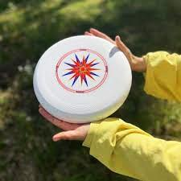
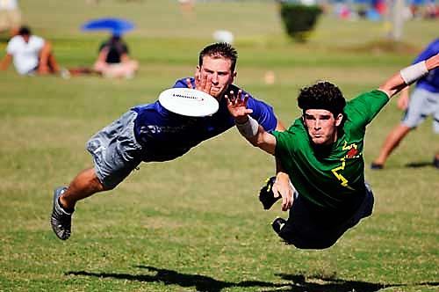
Мета гри: зловити диск у гольовій зоні суперника.
Учасники: щоб грати у фризбі, потрібно сформувати 2 команди. В кожній змішаній команді (хлопці та дівчата) може бути від 4 до 8 осіб.
Місце гри та інвентар : можна грати і в спортивній залі, і а вулиці на траві, і, навіть, босоніж на пляжі.
Для гри потрібний спеціальний диск для фризбі - пластмасовий спортивний снаряд у формі диска діаметром 20- 30см, вагою-175гр. із загнутими краями (завдяки загнутим краям літаючий диск при обертанні формує підйомну силу, яка утримує його в повітрі.)

Slide 7
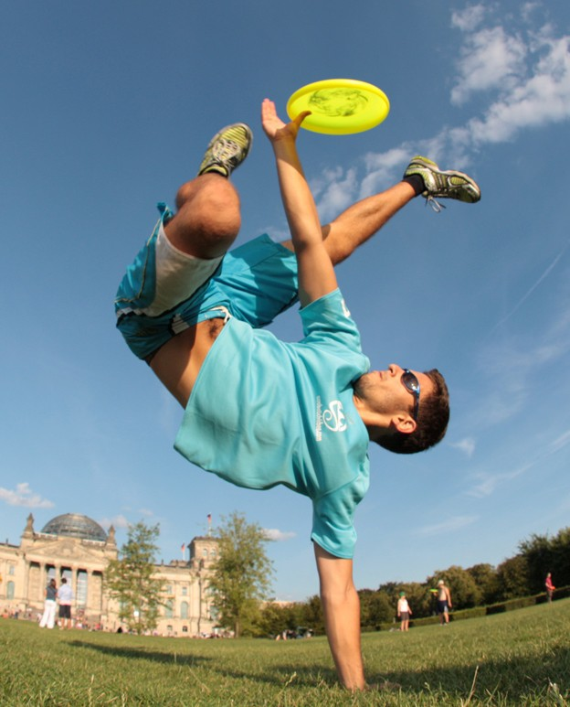
Правила гри
Завдання команд: перекидати диск між собою та спіймати фризбі в гольовій зоні суперника, передаючи його пасами. Бігти, тримаючи диск у руці, заборонено. Як і атакувати інших учасників гри.
Ціль атакуючої команди. Пасами провести диск до енд-зони(гольової зони) суперника, де його мусить зловити один із гравців атакуючої команди. Бігти з диском заборонено, зловив-зупинився, виконав пас.
Ціль команди в обороні. Збити або перехопити диск, щоб самій розпочати атаку.

Slide 8
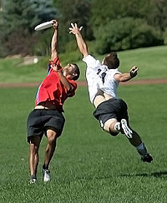
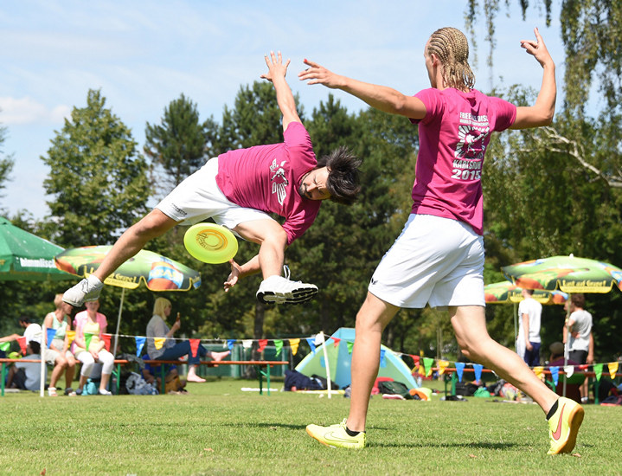
Правила гри
Початок гри. Кожна команда повинна обрати собі капітана. Розіграш кожного очка починається з розміщення команд на передніх лініях енд-зон. Команда в захисті кидає диск у напрямку команди, що атакує.
Фоли. Фізичний контакт між гравцями забороняється правилами. Також забороняється перешкоджати руху гравців.
Суддійство. Гравці самі відповідають за дотримання правил, і самі вирішують спори. Якщо вирішити спірну ситуацію впродовж 30 секунд не вдається, диск повертають гравцеві, який здійснив передачу, і ігрову ситуацію переграють.

Slide 9
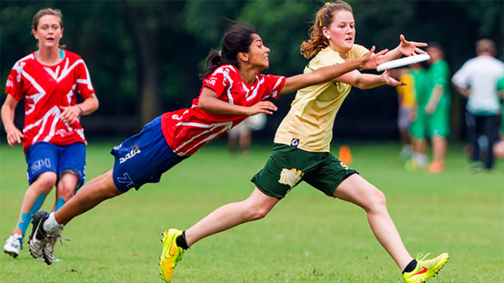
Правила гри
Рахунок. Команді зараховується очко, коли гравець ловить диск у енд-зоні суперника.Гра відновлюється після кожного гола,причому диск розкидує команда, що виграла попереднє очко.Після кожного гола команди міняються сторонами, і лише тоді може проходити заміна гравців на полі. Гра закінчується, коли одна з команд набирає 15 очок. Гра розділена на два періоди. Перерва наступає тоді,коли одна із команд набирає 8 очок.

Slide 10
Фризбі в україні
У пост-радянських країнах алтимат почав активно розвиватись лише останні 20 років, тому він ще мало відомий широкому загалу. Але число гравців та команд зростає дуже стрімко. Так, в Україні 2005 року була лише одна команда у Києві. Станом на 2012 рік в Українській федерації літаючих дисків зареєстровано вже 12 команд, які серйозно тренуються та регулярно беруть участь у змаганнях, а також близько десяти молодих команд, які претендують на членство в УФЛД.
В Україну алтимат привезли американські волонтери в 1990-их.
До 2007 року в Україні існувала лише одна київська команда Gigolo.
З 2007 року почали з'являтись команди в інших містах України.
Станом на 2012 рік в Україні налічувалось 12 команд.
Щороку проводять 3 офіційні турніри: на газоні(Grass), у залі(Indoor) та на піску (Beach).
Проведенням турнірів з алтимату опікується Українська федерація літаючих дисків.

